Slide 1

GLD800-5.5-S甲带式给料机
BUSINESS PLAN
Kuangan001

Slide 2


PPT模板 http://www.1ppt.com/moban/
CONTENT
01
GLD800-5.5-S甲带式给料机概述
02
GLD800-5.5-S甲带式给料机技术参数
03
GLD800-5.5-S甲带式给料机主要特点
04
GLD800-5.5-S甲带式给料机故障处理故障现象

Slide 3

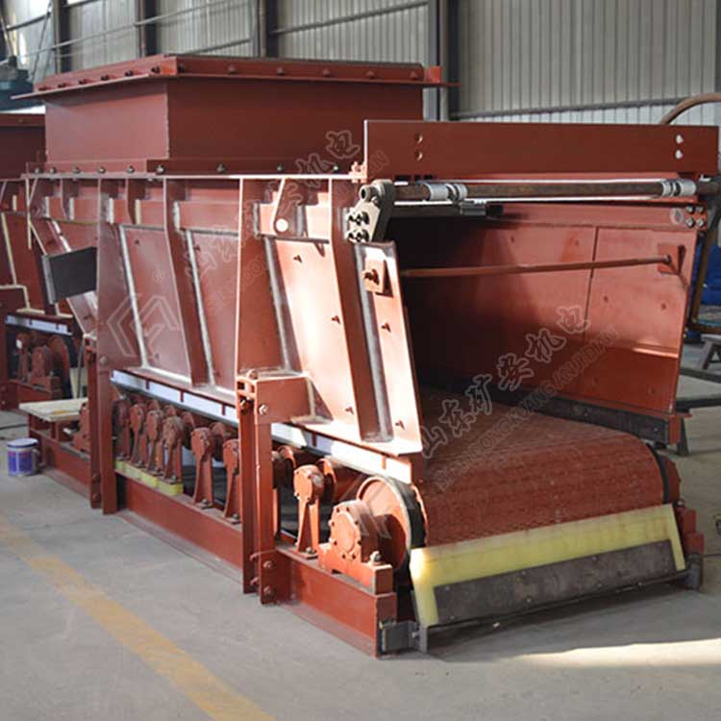
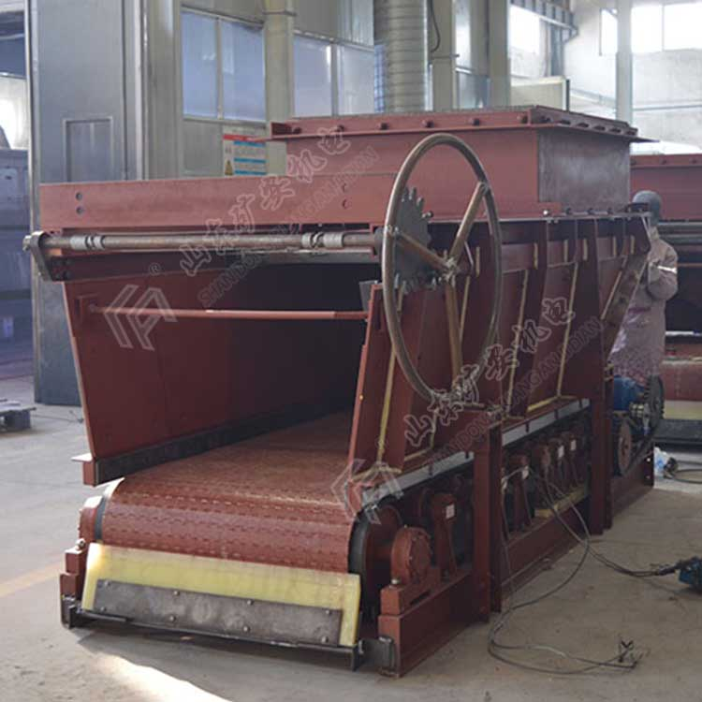
GLD800-5.5-S甲带式给料机

Slide 4

GLD800-5.5-S甲带式给料机概述
GLD800-5.5-S甲带式给料机是针对大型高产高效矿井生产系统流量大、现行给料机已不能满足煤矿生产要求而研制的新型给煤设备。该产品是在K型往复式和振动式给料机的基础上，将往复式运动机构改为输送带式机构，从而将给料运动由滑动摩擦变为滚动摩擦。摩擦系数大为降低，肆零零捌捌陆零伍叁柒，使得电力消耗也显著降低。给料方式由间断给料变为连续给料，且给料量动态连续可变，使给料系统更能满足高效、节能、环保的要求。
开拓创新
诚实守信

Slide 5
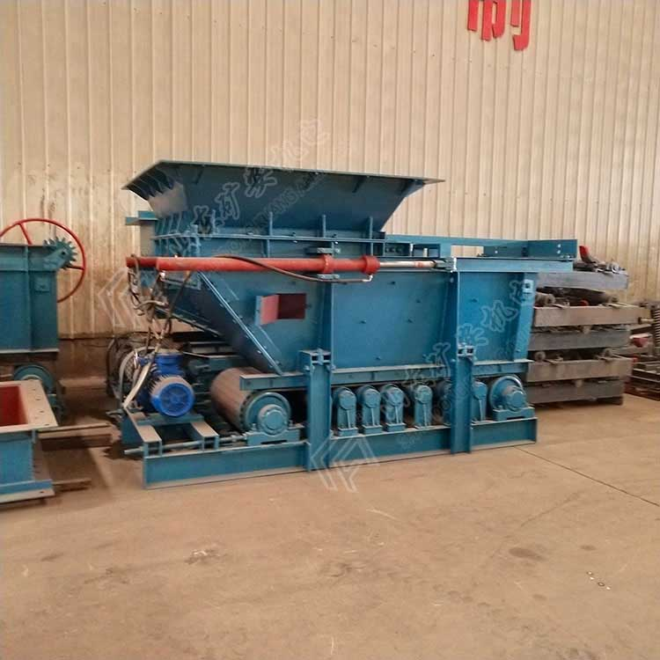
GLD800-5.5-S甲带式给料机

Slide 6
GLD800-5.5-S甲带式给料机技术参数
规格型号GLD800-5.5-S
功率kw 5.5
电压v 380～660
适应环境 防爆型
zui大给料量t/h 800
zui大带速m/s0.75
重量kg3500

Slide 7

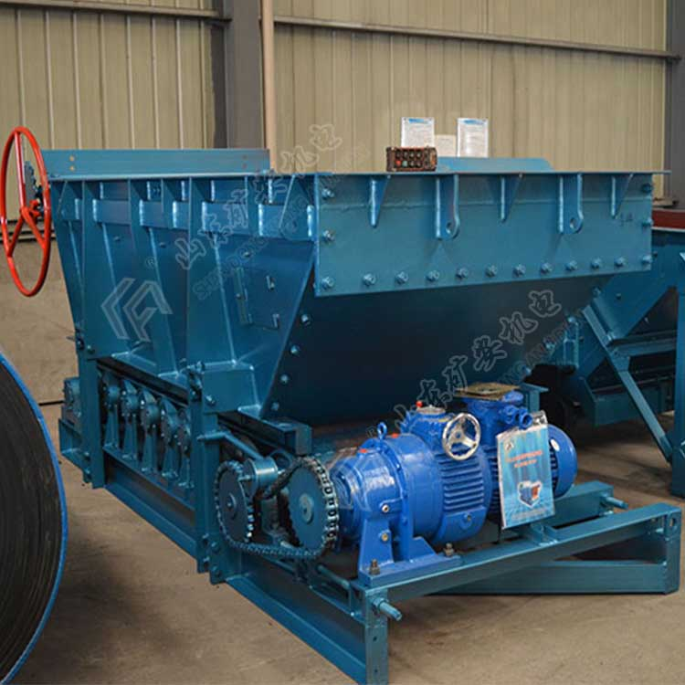
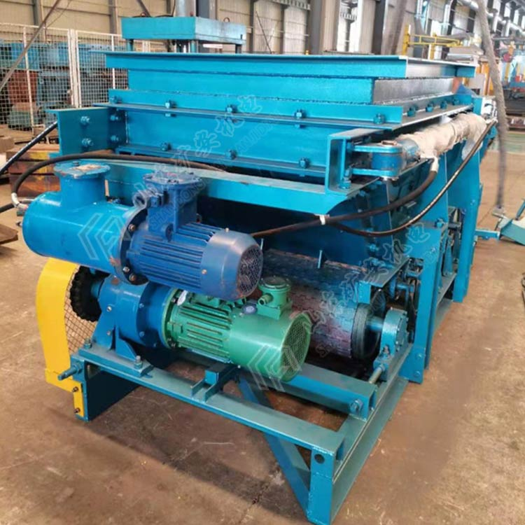
GLD800-5.5-S甲带式给料机

Slide 8
GLD800-5.5-S甲带式给料机主要特点
2.给料量大，体积小、重量轻，便于井下运输和安装，可大大减少井巷工程量；
1. 运行功率小（给煤量4000 t/h—11KW），能量消耗少，运行经济性好；
5．运行平稳，噪音小，保护环境；
6、零部件通用性强，安装维修方便。
4. 运动部分工作阻力小，功耗低，运动部件的工作寿命长；
3. 给料量调节范围大，山东矿安机电有限公司 ，调节方便（无级调速）；

Slide 9
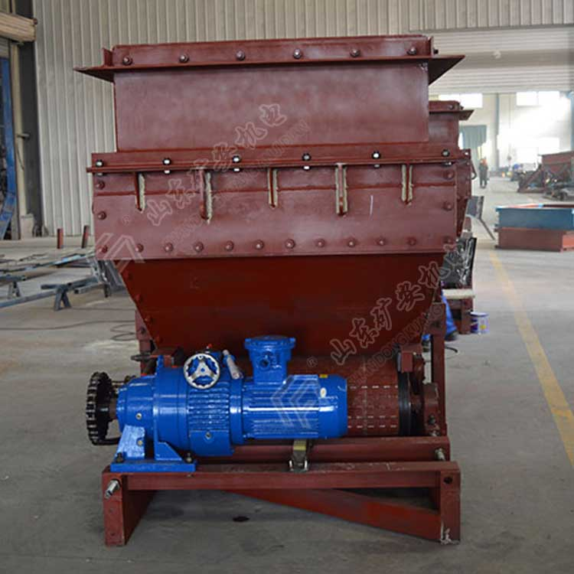
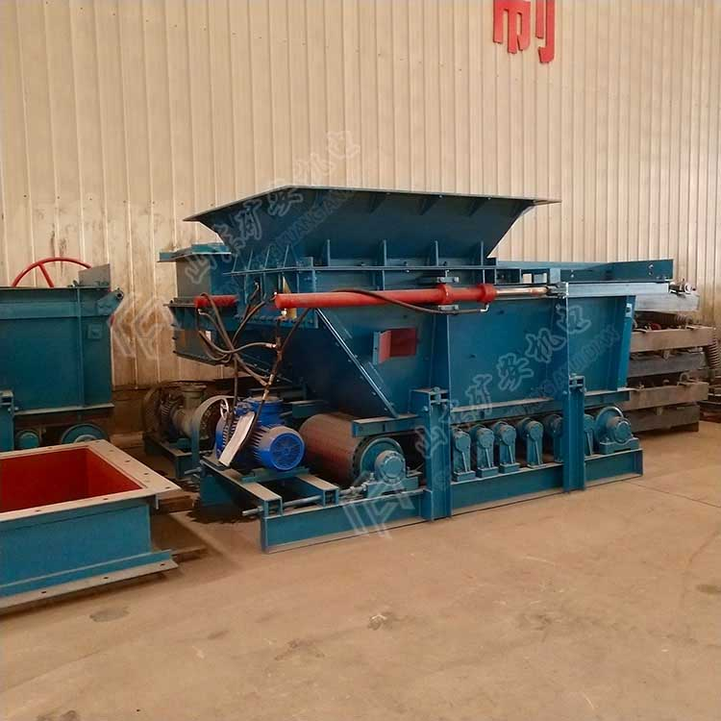
GLD800-5.5-S甲带式给料机故障处理故障现象
1、异常声音
2、运动部位发热
3、滚筒、主动滚筒、改向滚筒卡死不能运动
原因分析
1、各连接件松动
2、轴承缺润滑油或轴承损坏
3、轴承损坏
排除方法
1、检查并紧固各连接件
2、及时注油或更换轴承
3、更换备用滚筒组件或拆检组件更换轴承
故障处理

Slide 10
谢谢观赏！
2024
BUSINESS PLAN
汇报人：山东矿安

